Slide 1
Программа развития воспитательной компоненты
Рыжевская Н.Н.,
кл. руководитель 5 f класса
МБОУ Гремячевской школы №1
Педагогический стаж работы: 32 года

Slide 2
Научить человека быть счастливым — нельзя, но воспитать его так, чтобы он был счастливым, можно.
Макаренко А.С.

Slide 3
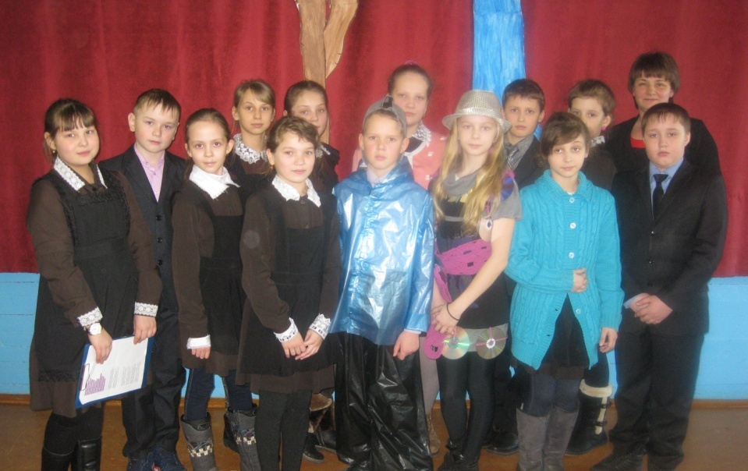
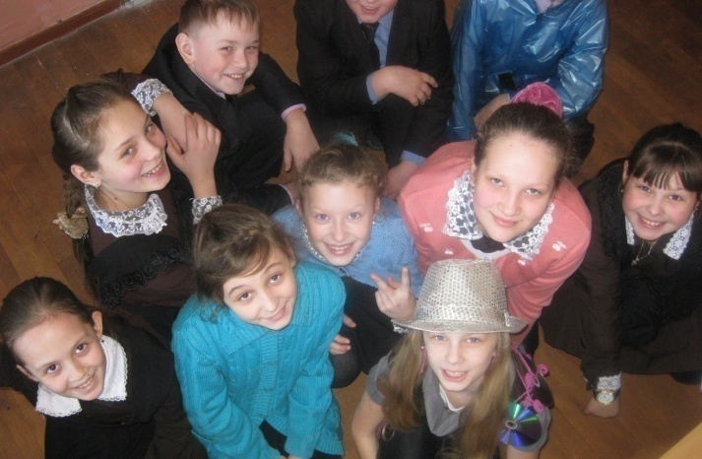
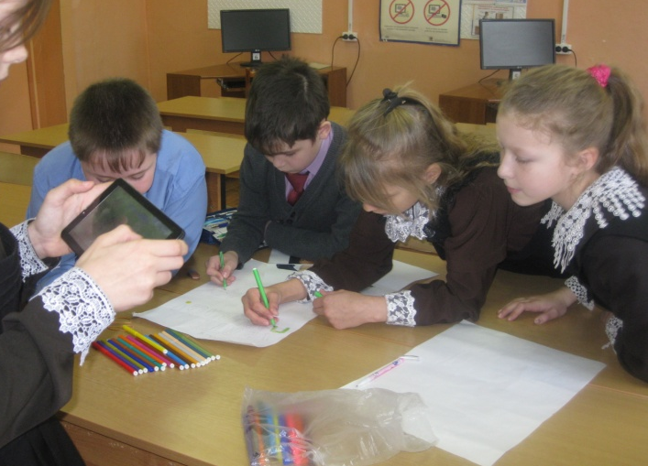
Воспитательная концепция
Становление и развитие личности происходит на протяжении всей жизни человека, но особенно четко этот процесс прослеживается в детском и подростковом возрастах. Процесс воспитания представляет собой целенаправленную систему, в которой гармонично сочетаются специально разработанная программа жизнедеятельности с возможностями саморазвития и самоуправления. Современное общество нуждается в способных и талантливых личностях, которые справятся с любыми житейскими трудностями и решат самые сложные задачи, смогут проявить и применить свои таланты и знания во благо, то есть во всем будут удачными. Именно успешные люди являются основой современного общества и государства.

Slide 4
Цель и задачи программы:
Цель:
Задачи:
создание условий, способствующих развитию интеллектуальных, творческих, личностных качеств обучающихся, их социализации и адаптации в обществе.
воспитать любовь к родной школе, к малой родине, сформировать гражданское самосознание, ответственность за судьбу Родины;
воспитать нравственность на основе народных традиций;
развивать творческие, познавательные способности обучающихся;
сформировать самосознание, становление активной жизненной позиции, сформировать потребность к саморазвитию, способность успешно адаптироваться в окружающем мире;
создать условия для сохранения здоровья, физического развития; воспитать негативное отношение к вредным привычкам;
создать единый творческий коллектив детей, педагогов, родителей.

Slide 5
Принципы воспитательной работы
ценностно-смысловой подход, направленный на создание условий для обретения ребенком смысла своего учения, жизни, на воспитание личностных смыслов всего происходящего в его общении с природой, социумом, культурой;
природосообразность, означающий отношение к ребенку как к части природы, что предполагает его воспитание с учетом закономерностей природного развития, половозрастных особенностей, особенностей психофизической организации и задатков;
успешность, предполагающая и взрослому, и ребенку чувствовать собственную значимость и успешность; степень успешности определяет самочувствие человека, его отношение к миру, желание участвовать в работе, стимулирует стремление к творчеству и сотрудничеству; эмоциональное переживание успеха способствует росту активности ребенка в дальнейшей деятельности;
свободы выбора - каждому ребенку важно проявить себя в коллективе; нужно и можно для каждого найти занятие по душе, поручение с учетом возможностей ребенка, его интересов, личностных качеств, помочь каждому ощутить свою значимость для коллектива;
сотворчество, предусматривающее объединение целей детей и взрослых, организацию совместной жизнедеятельности, общение, взаимопонимание и взаимопомощь, взаимную поддержку и общую устремленность в будущее;
коллективно – творческого дела, направленная на удовлетворение и радость от самого процесса реализации идеи.

Slide 6
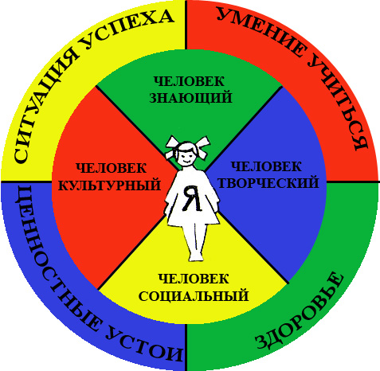
Модель выпускника
Модель выпускника представляет собой набор определенных личностных качеств, жизненных позиций, навыков, позволяющих ему в дальнейшем обеспечить достойную жизнь достойного человека.

Slide 7
Направления воспитательной работы
Гражданско-патриотическое
Нравственное и духовное воспитание
Воспитание семейных ценностей
Правовое воспитание и культура безопасности
Воспитание положительного отношения к труду и творчеству
«Я расту»
Культуротворческое и эстетическое воспитание
Интеллектуальное воспитание
Экологическое воспитание
Здоровьесберегающее воспитание
Социокультурное и медиакультурное воспитание
Формирование коммуникативной культуры

Slide 8
Виды деятельности и формы занятий:
тематические беседы, часы общения;
тематические классные часы;
КТД;
дискуссии, диспуты;
мастерская самопроектирования;
творческая самопрезентация;
школа душевной гимнастики (разрешение нравственных ситуаций);
вечер вопросов и ответов;
тренинг саморазвития личностного роста;
дневник личностных достижений – портфолио;
социальные задачи-пробы;
сайт класса, личный сайт школьника;
Интернет-проекты;
тематические компьютерные презентации;
участие в природоохранительной деятельности (в школе и на пришкольном участке, экологические акции, десанты, высадка растений, создание цветочных клумб, очистка доступных территорий от мусора, подкормка птиц и т. д.), в деятельности школьных экологических центров, лесничеств, экологических патрулей;
экскурсии, походы и путешествия по родному краю, «использование» родного поселка и его окрестностей в качестве своеобразной «образовательной программы» по истории культуры народа;
фотографическая фиксация в поселении и в его ближних окрестностях видов, представляющих с точки зрения участников этого поиска, особую эстетическую ценность;
устройство подростками публичных лекций (с приглашением родителей, местных жителей и др.) о выдающихся произведениях искусства.

Slide 9
Участники программы
АДМИНИСТРАЦИЯ
РОДИТЕЛИ
ПЕДАГОГИ ДОП.ОБРАЗОВАНИЯ
ПЕДАГОГИЧЕСКИЙ КОЛЛЕКТИВ
РЕБЕНОК
УЧЕНИЧЕСКИЙ КОЛЛЕКТИВ
УЧРЕЖДЕНИЯ КУЛЬТУРЫ, СПОРТА, ВОСКРЕСНАЯ ШКОЛА
СОЦИАЛЬНО – ПСИХОЛОГИЧЕСКАЯ СЛУЖБА
СТАРШИЕ ВОЖАТЫЕ

Slide 10
Самоуправление в классе
Самоуправление базируется на следующих принципиальных позициях:
Равноправие - все должны иметь право решающего голоса при принятии того или иного решения.
Выборность - полномочия приобретаются в результате выборов.
Откровенность и гласность - работа органов самоуправления открыта для всех обучающихся.
Законность - неукоснительное соблюдение правовых и норма­тивных актов.
Целесообразность - деятельность органов ученического само­управления направлена на реализацию интересов и потребностей обучающихся.
Гуманность - действия органов самоуправления основы­ваются на нравственных принципах.
Самодеятельность - творчество, активность, самостоятельность обучающихся.
Ответственность - регулярная отчетность о проде­ланной работе и ее результатах.

Slide 11
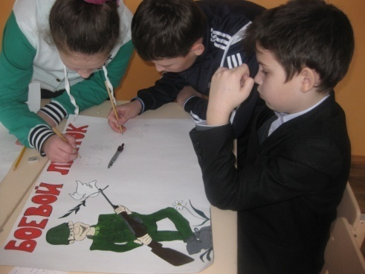
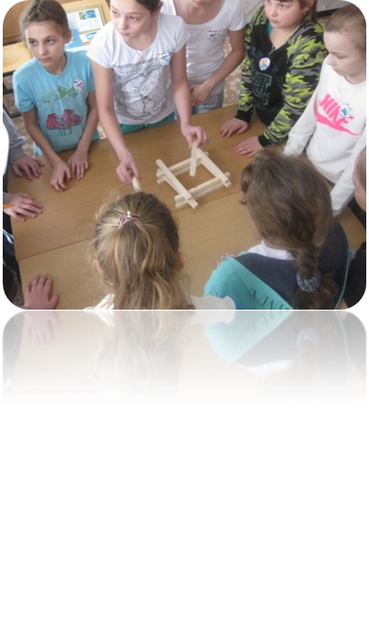
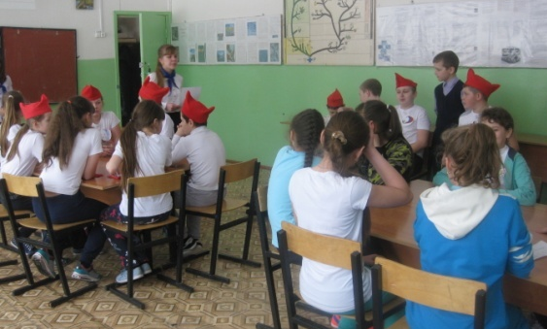
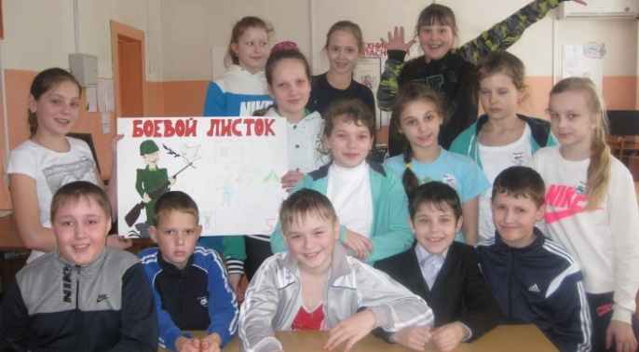
Структура ученического самоуправления в классе
Цель: подготовка воспитанников к участию в общественном самоуправлении, воспитание лидерских качеств личности.
Задачи:
поддерживать инициативы в планировании и самостоятельном проведении мероприятий;
воспитывать ответственность за порученное дело;
стимулировать деятельность классных органов самоуправления.

Slide 12
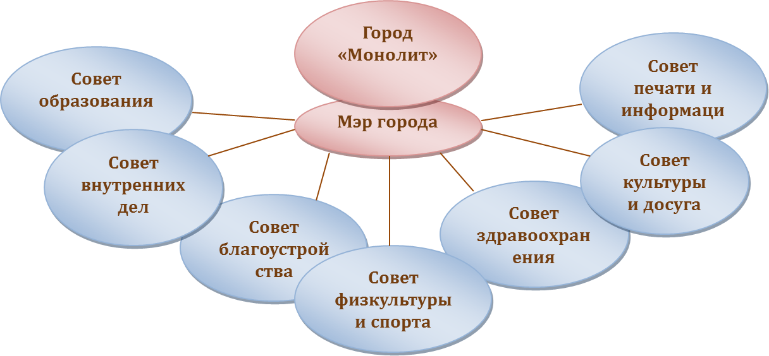
Организация самоуправления
В основе самоуправления –чередующиеся творческие поручения:
Традиционные дела класса:
общий сбор коллектива;
создание советов дела;
заседания актива класса;
коллективные творческие дела;
оформление портфолио «Наш класс»;
создание видеоархива;
поход по родному краю совместно с родителями.

Slide 13
Работа с родителями
Создание банка данных о семьях
Изучение взаимоотношений в семьях
Разбор и разрешение конфликтных ситуаций во взаимоотношениях детей и взрослых
Диагностическая работа с семьей
Цель:
психолого-педагогическое просвещение родителей обучающихся;
понимание значимости и трудностей взросления детей;
формирование понимания учебной деятельности.
Родительские собрания
Школа семейной этики (тренинги, взаимодействия, разбор ситуаций)
Консультации психолога, соцпедагога, медсестры, инспектора ОПДН, учителей-предметников
Диспуты
Конференции
Обмен опытом воспитания детей в семье
Индивидуальные встречи
Повышение психолого-педагогических знаний родителей.
Инициативы родительского комитета
Совместные творческие дела
Экскурсии, походы
Совместные с детьми собрания
Открытые уроки
Конкурс на звание «Лучшая семья»
Участие в ремонте класса и укреплении технической базы
Вовлечение родителей в воспитательный процесс класса

Slide 14
Реализация программы
Срок реализации: 2015 – 2020 гг.
Этап | Содержание деятельности | Сроки
Диагностический | 1. Проведение исследований с целью выявления потребностей обучающихся и родителей в образовательном процессе. 2. Постановка целей, задач программы, определение содержания и методов процесса взаимодействия классного руководителя, педагогов, обучающихся и родителей. 3. Начало деятельности по разработке недостающих программно-методических материалов по оптимизации воспитательной работы с учениками. 4. Разработка программы развития воспитательной системы класса. | Сентябрь-октябрь 2015 г.
Практический | 1. Реализация намеченных мероприятий в соответствии с воспитательными программами школы и класса. 2. Организация исследовательской деятельности учащихся. 3. Выбор и апробация образцов технологий работы с каждым ребенком (для классного руководителя, учителя-предметника, психолога, социального педагога, школьного врача и др.). | Ноябрь 2015г. – март 2020 г.
Обобщающий | 1. Диагностика реализации программы воспитательной системы класса. 2. Представление итогов работы по программе на методическом совете школы. | Апрель-июнь 2020 г.

Slide 15
Структура программы Каждый учебный год - это определенный этап в жизни класса, это период, в течение которого мы должны немного вырасти и решить важные для всех задачи.
7-й класс –
«Соцветие»
6-й класс –
8-й класс –
«Бутон»
5-й класс –
«Проросшее семечко»
9-й класс –
«Цветочки»

Slide 16
5-й класс - «Проросшее семечко»
Приоритетные направления воспитательной работы:
Гражданско-патриотическое.
Воспитание положительного отношения к труду и творчеству.
Формы работы
Знакомство учащихся с новой учебной ситуацией, школьными традициями и правилами.
Оказание помощи в процессе адаптации учащихся в средней школе.
Знакомство с детьми и родителями, выработка стратегии воспитания.
Формирование у детей сознательного отношения к дисциплине.
Развитие навыков взаимодействия.
Раскрытие интеллектуальных и творческих способностей обучающихся.
Формирование ценностных представлений и отношений.
Организация досуговой деятельности.
Апробация элементов самоуправления (советы дела, КТД).

Slide 17
6-й класс – «Росток»
Приоритетные направления воспитательной работы:
Здоровьесберегающее воспитание.
Культуротворческое и эстетическое воспитание.
Формы работы
Развитие интеллектуальных и творческих способностей учащихся.
Коллективное планирование.
Формирование навыка коллективного анализа.
Развитие чувства коллективизма.
Поощрение инициативы.
Развитие ценностных представлений и отношений.
Содействие личностному развитию обучающихся.
Развитие навыков социального взаимодействия.

Slide 18
7-й класс – «Соцветие»
Приоритетные направления воспитательной работы:
Интеллектуальное воспитание.
Правовое воспитание и культура безопасности.
Формы работы
Развитие самоуправления обучающихся.
Коллективное планирование, коллективный анализ.
Содействие личностному развитию обучающихся.
Организация социально значимой деятельности.
Развитие навыков социального взаимодействия.
Развитие ценностных представлений и отношений.

Slide 19
8-й класс - «Бутон»
Приоритетные направления воспитательной работы:
Нравственное и духовное воспитание.
Воспитание семейных ценностей.
Формы работы
Формирование потребности в творческой деятельности.
Самоуправление обучающихся.
Коллективный анализ, коллективное планирование.
Развитие организаторских качеств, организация социально значимой деятельности.
Работа творческих групп.
Помощь в организации воспитательных мероприятий для младших школьников.
Развитие навыков социального взаимодействия.
Развитие навыка социального проектирования.
Развитие ценностных представлений и отношений.

Slide 20
9-й класс - «Цветочки»
Приоритетные направления воспитательной работы:
Формирование коммуникативной культуры.
Экологическое воспитание.
Социокультурное и медиакультурное воспитание.
Формы работы
Содействие в интеллектуальной и творческой самореализации обучающихся.
Самоуправление обучающихся.
Работа творческих групп.
Помощь в организации воспитательных мероприятий для младших школьников.
Содействие в профессиональном самоопределении обучающихся.
Социальное проектирование.
Развитие ценностных представлений и отношений.

Slide 21
Ожидаемые результаты
Успешная и полная реализации программы позволит воспитать Личность:
социально активную, выбирающую здоровый образ жизни;
умеющую делать нравственный выбор и нести за него ответственность;
потребность в творческой самореализации;
умеющую видеть перспективу своей жизни и строить планы по ее построению.
Чтобы добиться данных результатов, я считаю целесообразным, на основе возрастных особенностей детей, можно выделить три этапа воспитания:
I этап - 11 – 12 лет. Наряду с существующими приоритетами в обществе, есть качества, которые в наше время ушли на второй план (справедливость, доброта, трудолюбие, уважение).
II этап – 13 – 14 лет. Дальнейшее совершенствование этих качеств.
III этап - 14 – 15 лет. Индивидуальная корректировка качеств.

Slide 22
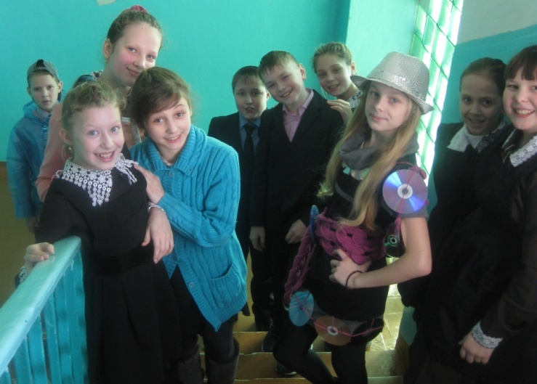
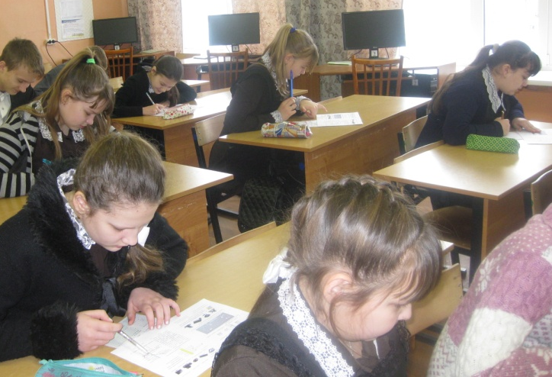
Условия успешной реализации программы:
поддержка идеи программы коллективом школы, обучающихся, их родителями и учителям;
привлечение к реализации программы школьного психолога;
организация активной, эмоционально насыщенной деятельности детей и родителей;
сотрудничество с учителями, работающими в класс;
конверт достижений «Я расту».

Slide 23
Контроль реализации программы
Критерии | Показатели | Диагностические средства
Самоактуализированность личности | Сформированность познавательного потенциала личности Уровень нравственной воспитанности Ценностные ориентации и направленность личности Уровень развития коммуникативных навыков Уровень художественной культуры Уровень экологической культуры и культуры здорового образа жизни Уровень правовой культуры | 1.Статистический анализ текущей и итоговой успеваемости 2.Методика изучения развития познавательных процессов личности ребенка. 3.ШТУР. 4.Методы экспертной оценки и самооценки. 1.Тест Н.Е. Щурковой «Размышляем о жизненном опыте» 2.Методика С.М. Петровой «Пословицы и поговорки» 3.Методика диагностики личностного роста П.В. Степанова и др. 4. Дневник достижений учащихся, метод анализа личностных достижений детей. 5.Стандартизированный пакет психолого-педагогических методик диагностики. 1.Методика выявления коммуникативных склонностей Р.В. Овчаровой 2. «Коммуникативные права» С.Л. Братченко 1.Анализ участия учащихся в художественно-эстетических конкурсах, КТД. 2.Методика диагностики уровня творческой активности М.И. Рожковой и др. 1.Анализ данных мониторинга здоровья обучающихся. 2.Выполнение нормативов физической подготовки. 3.Анализ результатов эколого-валеолических конкурсов. 1.Экспериментальный пакет методик исследования правовой культуры учащихся.

Slide 24
Сформированность навыка социальной адаптации | Уровень общественной активности Усвоение социальных ролей. Положительная самооценка, уверенность в своих силах и возможностях | 1.Методика определения общественной активности Е.Н. Степанова. 1.Изучение личности по методике М.И. Рожкова 2.Социометрическое изучение межличностных отношений 1.Анализ «Карты интересов»
Сформированность классного коллектива | Уровень развития детского коллектива Развитость самоуправления | 1.Методика изучения уровня развития детского коллектива А.Н. Лутошкина 2.Методика «Три желания» 3.Методика «Ситуация выбора» Л.В. Байбородовой 1.Методика определения уровня развития самоуправления М.И. Рожкова
Удовлетворенность учащихся, педагогов и родителей жизнедеятельностью в школе | Комфортность, защищенность личности, его отношение к основным сторонам жизнедеятельности в школе Удовлетворенность родителей результатами обучения и воспитания своего ребенка, его положением в школьном коллективе. | 1.Методика А.А. Андреева «Изучение удовлетворенности учащихся школьной жизнью» 2.Методика Е.А. Степанова для исследования удовлетворенности родителей жизнедеятельностью в образовательном учреждении

Slide 25
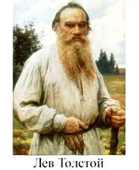
Воспитание представляется сложным делом только до тех пор, пока мы хотим, не воспитывая себя, воспитать своих детей или кого бы то ни было.
Если же поймешь, что воспитывать других можем только через себя, то упраздняется вопрос о воспитании и остается один вопрос: как надо самому жить?
Л. Толстой

Slide 26
Литература:
Дереклеева Н.И. «Организация родительских собраний в 1 – 11 классах», М., «Русское слово», 2000.
Дереклеева Н.И. «Классный руководитель. Основные направления деятельности» М., «Вербум», 2001.
Журнал «Классный руководитель», № 1, 4, 7\2000, № 6\2003
Плинер Я.Г., Бухвалов В.А. «Воспитание личности в коллективе», М., «Педагогический поиск», 2001.
Селевко Г.К. «Руководство по организации самовоспитания школьников», журнал «Школьные технологии», № 6\ 1999,.
Степанов Е.Н. «Воспитательный процесс: изучение эффективности», М., «Сфера», 2001.
Фадеева С.А. Мониторинг воспитания: содержание и организация. - Н.Новгород: Нижегородский гуманитарный центр. 2006
http://pedsovet.su/
http://ruk.1september.ru/
http://uchkopilka.ru/
http://ped-kopilka.ru/
http://www.zavuch.ru/

